Slide 1
第一章 编译引论和概述
《编译技术》
胡荣耀

Slide 2
引言
从语言说起
汉语、英语==>自然语言
旗语、哑语==>人工语言
C语言、Java
程序设计语言==>计算机语言
为什么需要计算机语言？
人与计算机进行“交流”
告诉计算机“做什么”和“怎么做”
2

Slide 3
引言
程序设计语言
机器语言（Machine Code / Machine Language）
能够被CPU直接理解并运行
难写、难懂
改进：指令符号化
例如：00,01,02,03,05 ==> ADD
汇编语言
解决了一小部分问题
依然和机器相关，指令级编写、读取
机器不能直接运行
汇编程序：汇编语言程序==>机器语言程序
低 级 语 言
3

Slide 4
引言
程序设计语言
高级语言
直观、自然、易于理解
易读，易写，易于交流、存档
独立于机器的,易于移植
高级语言==>低级语言
编译程序 / 编译器
解释程序／解释器
4

Slide 5
引言
源程序
解释器
输出
数据
数据
编译器
可执行
文件
源程序
输出
5

Slide 6
引言
程序设计语言
编写一个高级语言的编译或解释程序
对该语言的实现
Pascal、C/C++、Object-C、Java、C#、Python、Go
编译的：Fortran、Vala
解释的：JavaScript、PHP等
6

Slide 7
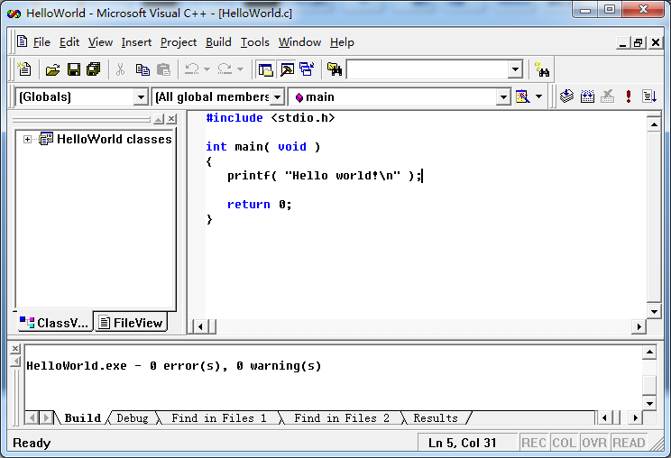
Hello World！的背后

Slide 8
引言
编译过程
The compiler can translate a program from source language to target language.
编译程序能够把一个程序从源语言翻译成目标语言。
编译程序工作
的五个阶段
把英文翻译为中文
识别出句子中的一个个单词
分析句子的语法结构
根据句子的含义进行初步翻译
对译文进行修饰
写出最后的译文
词法分析
语法分析
语义分析/中间代码产生
中间代码优化
目标代码产生(优化)
8

Slide 9
编译的步骤
源
程
序
词法分析
语法分析
语义分析
中间代码生成
中间代码优化
目标代码生成
机器代码
目标代码优化
9

Slide 10
编译的步骤
源
程
序
词法分析
语法分析
分析
（前端）
语义分析
中间代码生成
中间代码优化
目标代码生成
机器代码
目标代码优化
10

Slide 11
编译的步骤
源
程
序
词法分析
语法分析
语义分析
中间代码生成
中间代码优化
综合
（后端）
目标代码生成
机器代码
目标代码优化
11

Slide 12
实例
词法分析
语法分析
while (y < z) {
int x = a + b;
y += x;
}
语义分析
中间代码生成
中间代码优化
目标代码生成
目标代码优化
12

Slide 13
词法分析
识别“单词记号” （Words/Tokens）
while (y < z) {
int x = a + b;
y += x;
}
This is a sentence.
将源程序分割为更小单元的“单词记号”
词法分析
并且识别单词记号的类别
自然语言：名词、动词、形容词等
程序语言：标识符、关键字、数字、符号（+,-,*,/）等
语法分析
语义分析
中间代码生成
中间代码优化
目标代码生成
目标代码优化
13

Slide 14
词法分析
任务: 输入源程序，对构成源程序的字符串进行扫描和分解，识别出单词符号
依循的原则：构词规则
描述工具：有限自动机
for i := 1 to 100 do
基本字 标识符 赋值号 整常数 基本字 整常数 基本字
基本字也叫关键字
14

Slide 15
词法分析
T_While
T_LeftParentheses
T_Identifier y
T_Less
T_Identifier z
T_RightParentheses
T_OpenBrace
while (y < z) {
int x = a + b;
y += x;
}
词法分析
语法分析
T_Int
T_Identifier x
T_Assign
T_Identifier a
T_Plus
T_Identifier b
T_Semicolon
T_Identifier y
T_PlusAssign
T_Identifier x
T_Semicolon
T_CloseBrace
语义分析
中间代码生成
中间代码优化
目标代码生成
目标代码优化
15

Slide 16
语法分析
在词法分析基础上，根据语法规则，把单词符号分解成各种语法单位（语法范畴），即根据词法单元，构成语法结构，描述语法单位构成的规则为语法规则
依循的原则：语法规则
描述工具：上下文无关文法
while (y < z) {
int x = a + b;
y += x;
}
Sentence
词法分析
语法分析
subject
object
语义分析
中间代码生成
pronoun noun
verb
article adj. noun
中间代码优化
This line is a longer sentence
目标代码生成
冠词 名词 动词 冠词 形容词 名词
目标代码优化
16

Slide 17
语法分析
while (y < z) {
int x = a + b;
y += x;
}
if-else-stmt
predicate
then-stmt
else stmt
词法分析
语法分析
relation
assign
assign
语义分析
x == y
z = 1
z = 2
中间代码生成
中间代码优化
if x == y then z = 1; else z = 2;
目标代码生成
目标代码优化
17

Slide 18
编译过程——语法分析
任务：在词法分析的基础上，根据语法规则把单词符号串分解成各类语法单位(语法范畴)
依循的原则：语法规则
描述工具：上下文无关文法
Z := X + 0.618 * Y
算术表达式
算术表达式
赋值语句
18

Slide 19
语义分析
while (y < z) {
int x = a + b;
y += x;
}
使用语法树和符号表中的信息检查源程序是否和语言定义的语义一致，理解句子的意思
Sentence
词法分析
语法分析
subject
object
语义分析
中间代码生成
pronoun noun
verb
article adj. noun
中间代码优化
This line is a longer sentence
目标代码生成
目标代码优化
一旦知道句子的结构，
我们可以尝试着理解句子的 "意思"
19

Slide 20
语义分析
语义分析 非常困难！
while (y < z) {
int x = a + b;
y += x;
}
his
Jack said Jerry left his assignment at home.
词法分析
该句子涉及几个人物？
语法分析
语义分析
更有甚者:
Jack said Jack left his assignment at home.
中间代码生成
中间代码优化
句子有岐义：指代不清楚
目标代码生成
程序语言中如何处理岐义？
目标代码优化
20

Slide 21
语义分析
语义分析 非常困难！
while (y < z) {
int x = a + b;
y += x;
}
句子有岐义：指代不清楚
编程语言如何处理歧义?
词法分析
{
int Jack = 3;
{
int Jack = 4;
...
}
}
语法分析
语义分析
中间代码生成
中间代码优化
Programming languages define strict rules
to avoid such ambiguities
如 if then if then else语句，规定else匹配最近的if
目标代码生成
目标代码优化
21

Slide 22
语义分析
语义分析 非常困难！
while (y < z) {
int x = a + b;
y += x;
}
结论:
编译器仅完成有限的语义分析
词法分析
语法分析
语义分析
中间代码生成
大多数情况：
语义分析都要涉及“类型检查”
中间代码优化
目标代码生成
目标代码优化
22

Slide 23
语义分析
while
void
while (y < z) {
int x = a + b;
y += x;
}
sequence
void
词法分析
<
bool
=
int
+=
int
语法分析
语义分析
y
z
x
+
int
y
x
中间代码生成
int
int
int
int
int
中间代码优化
目标代码生成
a
b
目标代码优化
int
int
23

Slide 24
中间代码生成
任务：对各类语法单位按语言的语义进行初步翻译
依循的原则：语义规则
描述工具：属性文法
中间代码：三元式，四元式（三地址代码），树，...
Z:=X + 0.618 * Y 翻译成四元式为
序号 | OPR | OPN1 | OPN2 | RESULT | 注释
(1) | * | 0.618 | Y | T1 | T1:=0.618*Y
(2) | + | X | T1 | T2 | T2:=X+T1
(3) | := | T2 | - | Z | Z:=T2
24

Slide 25
中间代码生成
生成一个相对低级或者类机器语言的中间表示，看作某个抽象机器的程序，易于生成代码翻译
while (y < z) {
int x = a + b;
y += x;
}
词法分析
语法分析
语义分析
if y < z goto where_true;
goto where_false;
t1 = a + b;
x = t1
t2 = x + y;
y = t2
goto Loop;
…
Loop：
中间代码生成
where_true：
中间代码优化
目标代码生成
目标代码优化
where_false：
25

Slide 26
中间代码优化
试图改进中间代码，生成更快，或者更短能耗更低的代码。
乘法和加法在计算数量级上有明显差别
减少多余运算次数
while (y < z) {
int x = a + b;
y += x;
}
词法分析
t1 = a + b;
x = t1
语法分析
语义分析
if y < z goto where_true;
goto where_false;
t1 = a + b;
x = t1
t2 = x + y;
y = t2
goto Loop;
…
Loop：
中间代码生成
where_true：
中间代码优化
目标代码生成
目标代码优化
where_false：
26

Slide 27
中间代码优化
任务：对前阶段产生的中间代码进行等价加工变换，以期在最后阶段产生更高效的目标代码
依循的原则：程序的等价变换规则
FOR K:=1 TO 100 DO
BEGIN
X:=I+1;
M := I + 10 * K;
N := J + 10 * K;
END
27

Slide 28
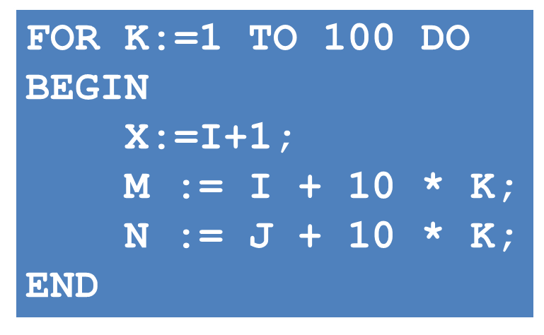
中间代码优化
序号 | OPR | OPN1 | OPN2 | RESULT | 注释
(1) | := | 1 |  | K | K:=1
(2) | < | 100 | K | (10) | if (100<K) goto (10)
(3) | + | I | 1 | X | X:=I+1
(4) | * | 10 | K | T1 | T1=10*K
(5) | + | I | T1 | M | M:=I+T1
(6) | * | 10 | K | T2 | T2=10*K
(7) | + | J | T2 | N | N:=J+T2
(8) | + | K | 1 | K | K:=K+1
(9) | J |  |  | (2) | goto (2)
(10)
400次加法
200次乘法
28

Slide 29
中间代码优化
——优化后的等价代码
序号 | OPR | OPN1 | OPN2 | RESULT | 注释
(1) | + | I | 1 | X | X:=I+1
(2) | := | I |  | M | M:=I
(3) | := | J |  | N | N:=J
(4) | := | 1 |  | K | K:=1
(5) | < | 100 | K | (10) | if (100<K) goto (10)
(6) | + | M | 10 | M | M:=M+10
(7) | + | N | 10 | N | N:=N+10
(8) | + | K | 1 | K | K:=K+1
(9) | J |  |  | (5) | goto (5)
(10)
400次加法
200次乘法
301次加法
29

Slide 30
目标代码生成
任务: 把中间代码变换成特定机器上的目标代码
依赖于硬件系统结构和机器指令的含义
目标代码三种形式
汇编指令代码: 需要进行汇编
绝对指令代码: 可直接运行
可重新定位指令代码: 需要连接
30

Slide 31
目标代码生成
while (y < z) {
int x = a + b;
y += x;
}
词法分析
slt: Set on less than
语法分析
add $x, $a, $b
slt $_t1, $y, $z
beq $_t1, 1, where_true
j where_false
add $y, $x, $y
j Loop
…
语义分析
Loop：
中间代码生成
中间代码优化
where_true：
目标代码生成
目标代码优化
where_false：
31

Slide 32
目标代码优化
while (y < z) {
int x = a + b;
y += x;
}
词法分析
语法分析
add $x, $a, $b
slt $_t1, $y, $z
beq $_t1, 1, where_true
j where_false
add $y, $x, $y
j Loop
…
语义分析
Loop：
中间代码生成
中间代码优化
where_true：
目标代码生成
目标代码优化
where_false：
blt $y, $z, where_true
小于跳转
32

Slide 33
源程序
词法分析器
编译器的结构
单词符号串
源程序的分析
语法分析器
符号表
（表格）
管理
语法单位(语法树)
出
错
处
理
语义分析和中间代码生成
中间代码(三元式，四元式)
优化
什么是“符号表”？
经优化的中间代码(三元式，四元式)
目标程序的综合
用来保存已收集信息的数据结构
代码生成
目标程序
33

Slide 34
符号表
登记各类名字的信息
编译各阶段都需要使用符号表
一致性检查和作用域分析
辅助代码生成
按名字的不同种属建立多张符号表，如符号名表、常数表、入口名表、过程引用表、…
34

Slide 35
符号表
符号表的形式
一个表项包括名字域和信息域
(key, value)
符号表的实现与操作
实现：线性表、Hash表
操作：线性查找，二分查找
Hash查找
名字
属性信息
NAME | INFORMATION
index | 整型，变量
score | 实型，变量
p | 整型，形式参数
(1)
(2)
(3)
35

Slide 36
符号表
对符号表进行操作的时机
定义性出现
int index
使用性出现
if index < 100 ...
36

Slide 37
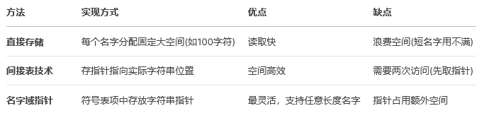
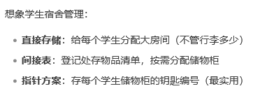
符号表
Microsoft： the first 2048 characters
GCC: no limit
名字域：名字多长？
名字域如何实现？
直接存储：
每个标识符分配最大允许空间
间接表技术
名字域存放指针
37

Slide 38
符号表
属性域
多个子域及标志位
单词记号：标识符、数字、符号
标识符：变量？函数名？标号？关键字？
变量：类型？有初值？
函数：返回类型？参数个数、类型等
标号：标号地址、转移地址
38

Slide 39
出错处理
为什么需要出错处理？
编译各个阶段都可能发现错误
出错处理的内容
报告错误的性质、位置
尽量缩小范围、查找出更多的错误
39

Slide 40
出错处理
出错处理程序
发现源程序中的错误，把有关错误信息报告给用户
语法错误
源程序中不符合语法（或词法）规则的错误
非法字符、括号不匹配、缺少 ；、...
语义错误
源程序中不符合语义规则的错误
说明错误、作用域错误、类型不一致、...
40

Slide 41
遍(pass)
所谓"遍"， 就是对源程序或源程序的中间表示从头到尾扫描一次
阶段与遍是不同的概念
一遍可以由若干段组成
一个阶段也可以分若干遍来完成
41

Slide 42
源程序
词法分析器
编译器的结构
单词符号串
源程序的分析
语法分析器
符
号
表
管
理
语法单位（语法树）
出
错
处
理
语义分析和中间代码生成
中间代码(三元式，四元式)
优化
经优化的中间代码(三元式，四元式)
目标程序的综合
代码生成
目标程序
42

Slide 43
编译前端与后端
计算思维
分解
权衡
前端
后端
源语言
中间语言
目标语言
编译前端
与源语言有关，如词法分析，语法分析，语义分析与中间代码产生，与机器无关的优化
编译后端
与目标机有关，与目标机有关的优化，目标代码产生
带来的好处
程序逻辑结构清晰
优化更充分，有利于移植
43

Slide 44
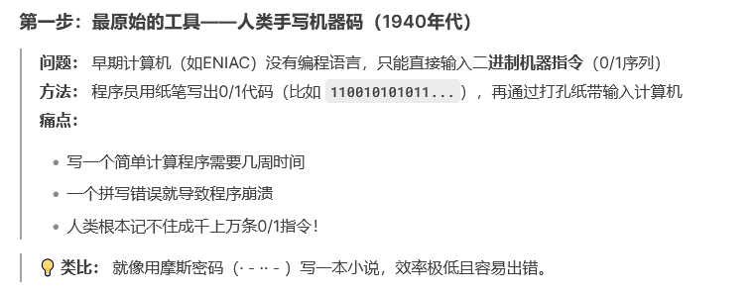
编译器的“进化”
44

Slide 45
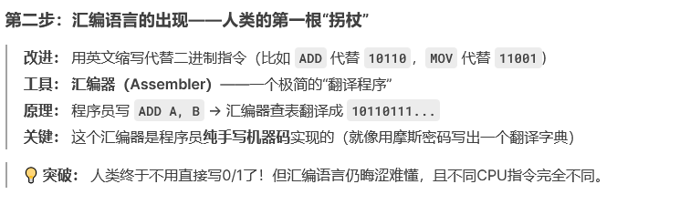
编译器的“进化”
45

Slide 46
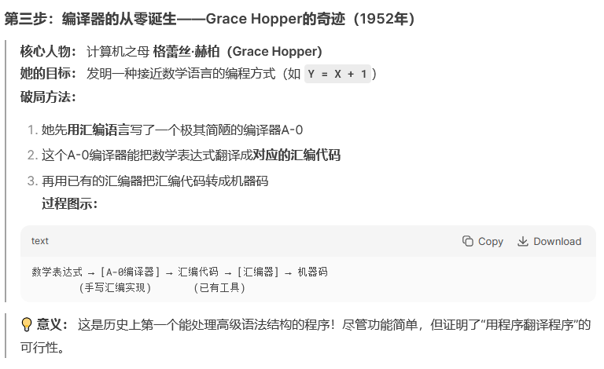
编译器的“进化”
46

Slide 47
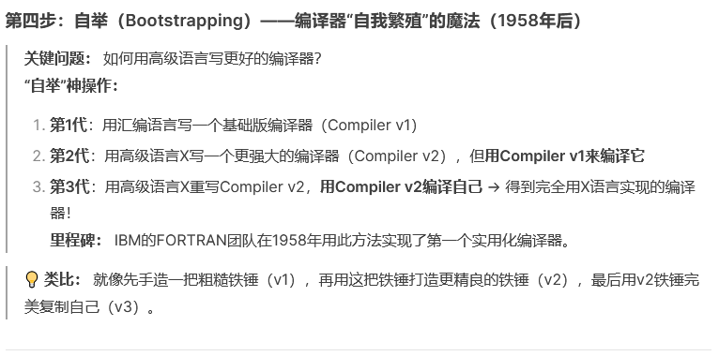
编译器的“进化”
47

Slide 48
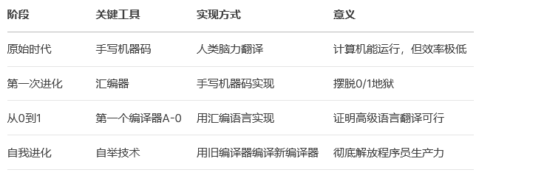
编译器的“进化”
第一个编译器是程序员先用汇编语言手动编写的简陋程序，再通过“编译器编译编译器”的自举技术，像滚雪球一样迭代创造出来的！
48

Slide 49
THE END
QUESTIONS
School of Computer Science and Engineering
49

